Slide 1

圣灵的人性和神性
ii
祂还是它？
神还是鬼？
Dr. Rick Griffith, 新加坡神学院
BibleStudyDownloads.org

Slide 2
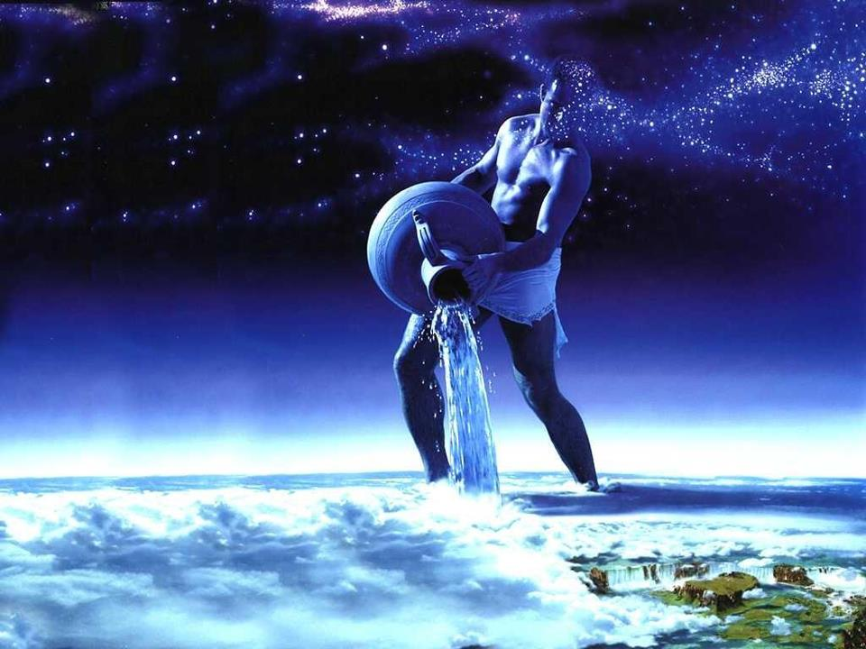
重点 :
我们为什么要相信圣灵是有位格的？
为何祂不能是一股 ‘动力’或影响力呢？（耶和华见证人，新时代）？
如果圣灵是“流体” 又会怎样呢？(摩门教)
Notes:
----- Meeting Notes (23/7/12 21:40) -----
He could not relate to us if he isn't personal
The Trinity is false as he then could not be God
The Bible is not true since it attributes personality to Him

Slide 3

证明圣灵是有位格的证据...
194

Slide 4
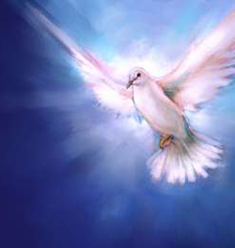
圣灵的位格
属性
操作
归属
关系
语法

Slide 5

圣灵是神吗？
194

Slide 6

圣经记载三位一体
的证据
194
如何证明这个
重要的教义？

Slide 7

如何证明三位一体
194
只从圣经开始
显示圣经教导的一神论

Slide 8

只有一
位神
194

Slide 9

只有一位神
194
“耶和华以色列的王，
以色列的救赎主、万军之耶和华这样说：
“我是首先的，我是末后的；
除我以外，再没有真神”
(以赛亚书 44:6)

Slide 10
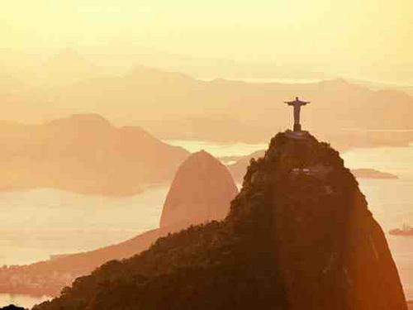
只有一位神
194
“…又明白我就是‘那位’；在我以前没有神被造出来，在我以后也必没有。”
(以赛亚书 43:10
新译本)

Slide 11
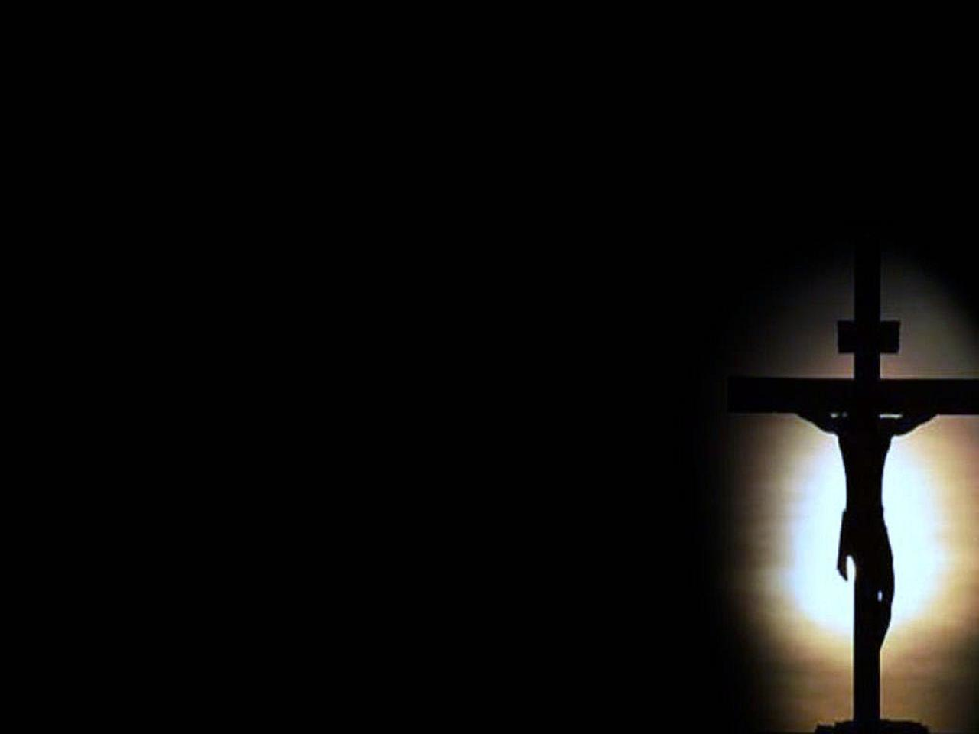
只有一位神
194
“神只有一位，在 神和人中间也只有一位中保，就是降世为人的基督耶稣。”
(提摩太前书 2:5)

Slide 12
3. 正确定义三位一体
194
“在一个本质内，真神存于三个位格： 父、子、圣灵，拥有一样的属性，一样的本质 （本质，性质或现实）并且实际上是独一的真神。”
问, “你同意这个定义吗?”

Slide 13
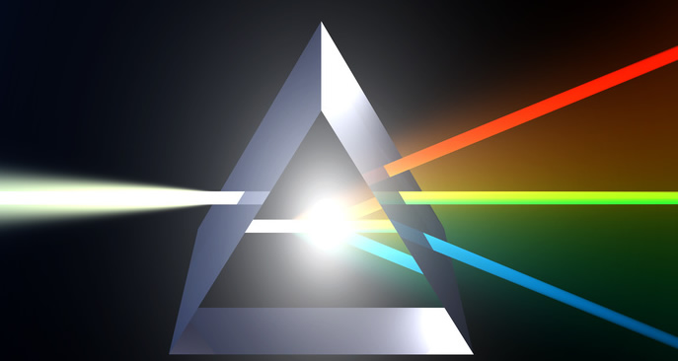
光的例证
iii
一束光。。。
…分成三束：红，黄，蓝
Notes:
http://www.message4muslims.org.uk/apologetics/the-holy-spirit/

Slide 14
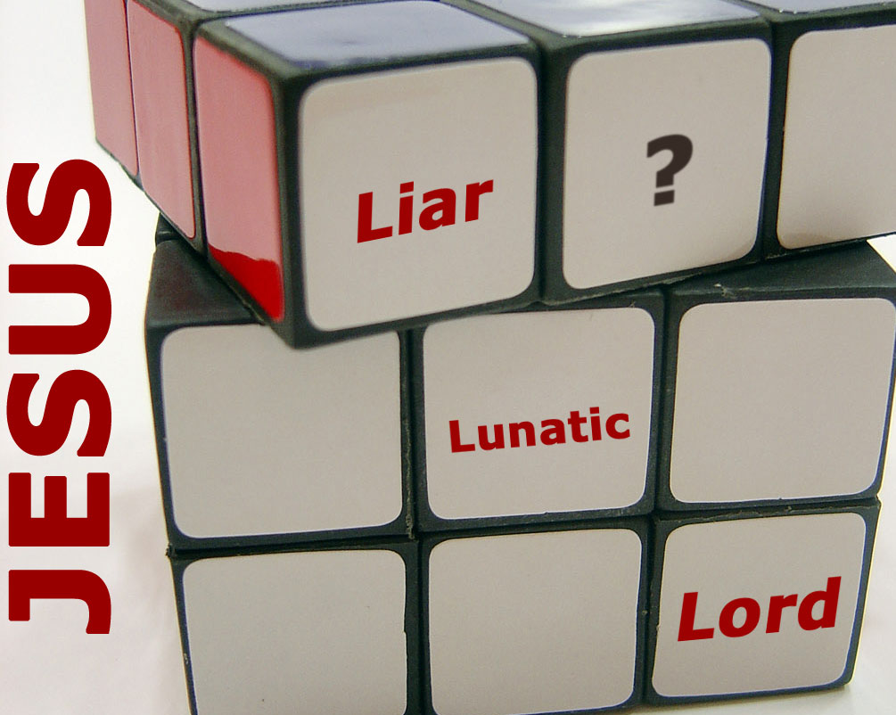
4. 决定耶稣是谁
194
骗子
骗子
疯子
疯子
主

Slide 15
5. 显示这个主张的合理性:
194
如果三个位格都称为神，并且享有同样的属性，但只有一个神，祂们实际上就是独一的真神。 （如果这可以被证明，那么三位一体的神是真的。）
问,“如果我能证明这点,
那你会相信有三位一体吗?”
如果他人说“不”，那么除了圣经以外，他还另有信仰的权威！

Slide 16
6. 圣经在以下的经文证明了以上的主张：父、子、圣灵，
拥有一样的属性/相称
194
父
是
不是
不是
神
是
是
子
灵
不是

Slide 17
圣经内所提到关于三位一体的教理的证据
194
属性/称号
圣父
圣子
圣灵
称为“神”(神本性)
彼后 1:17
来 1:6-8
徒 5:3-4
崇拜为神
太 4:10
约 20:28
居住在信徒里
林前 3:16a
西 1:27
林前 3:16b
是唯一的真理
约 3:33
约 14:6
约一 5:6
使基督复活
徒 3:26
约 10:17
罗 8:11
全知，无所不知
诗 139:1-5
约 16:3
林前 2:10-11
全能，无所不能
太 19:26
腓 4:13
亚 4:6
全在，无所不在
耶 23:24
太 18:20
诗 139:7-12
有位格的
约 3:16
约 1:9-18
约 14:17
帮助者(保惠师)
林后 1:3-6
约一 2:1
约 14:26
赦免罪
赛 45:25
约一 2:12
忘记罪
耶 31:34
来 8:12
来 10:17
永恒不变的
玛 3:6
来 13:8
永恒的
出 15:18
约 1:1-2
“自有永有者”
出 3:14
约 8:58
“阿拉法与俄梅戈”
启 1:8
启 22:13,16
“首先的，也是末后的”
赛 44:6
启 1:17
圣洁的
赛 6:3
可 1:24
路 11:13
注:有画线的经文都是在耶和华见证会的新式翻译圣经里都有正确的原文翻译。
Notes:
注:有画线的经文都是在耶和华见证会的新式翻译圣经里都有正确的原文翻译。因此我们可从他们圣经里的以上有画线的经文来反驳他们的异端教导。

Slide 18
6. 父、子、圣灵，都是神:
194
属性/相称 | 父 | 子 | 圣灵
称为 “神” (神性) | 彼得后书 1:17 因为他从父神得着尊贵荣耀的时候，在极显赫的荣光中，有这样的声音对他说“这是我的爱子，我所喜悦的。” | 希伯来书1:6,8 神差遣长子到世上来的时候，又说： “神所有的天使都要拜他。” ⁸但是论到儿子，却说：“神啊！你的宝座是永永远远的，你国的权杖，是公平的权杖。” | Acts 5:3 彼得说：“亚拿尼亚，为甚么撒但充满了你的心，使你欺骗圣灵，。。。你这不是欺骗人，而是欺骗神。”

Slide 19
6. 父、子、圣灵，都是神:
194
属性/相称 | 父 | 子 | 圣灵
入住信徒心里 | 哥林多前书 3:16a 难道不知道你们是神的殿，神的灵住在你们里面吗？ | 歌罗西书 1:27 神愿意使他们知道这奥秘在外族人中有多么荣耀的丰盛，这奥秘就是基督在你们里面成了荣耀的盼望。 | 哥林多前书 3:16b 难道不知道你们是神的殿，神的灵住在你们里面吗？

Slide 20
6. 父、子、圣灵，都是神:
194
属性/相称 | 父 | 子 | 圣灵
圣洁 | 以赛亚书 6:3 他们彼此高呼着说： “圣哉！圣哉！圣哉！万军之耶和华！ 他的荣光充满全地。” | 马可福音 1:24 “拿撒勒人耶稣，我们跟你有甚么关系呢？你来毁灭我们吗？我知道你是谁，你是神的圣者。” | 路加福音11:13 你们虽然不好，尚且知道把好东西给自己的儿女，何况天父，岂不更把圣灵赐给求他的人吗？”

Slide 21
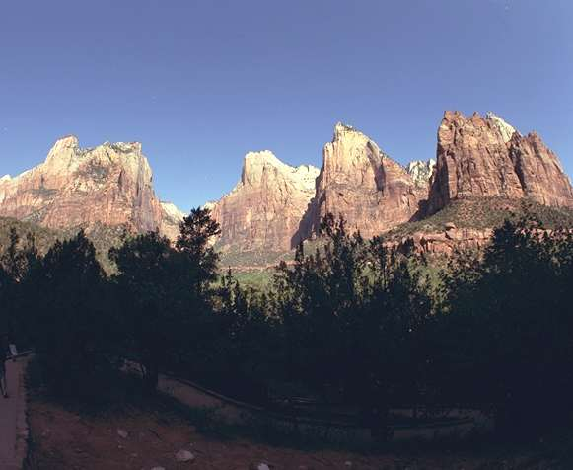
Holy, Holy, Holy 1/4
圣哉，圣哉，圣哉!
Notes:
http://mudmudsongs.blogspot.co.uk/2007/08/holy-holy-holy.html

Slide 22
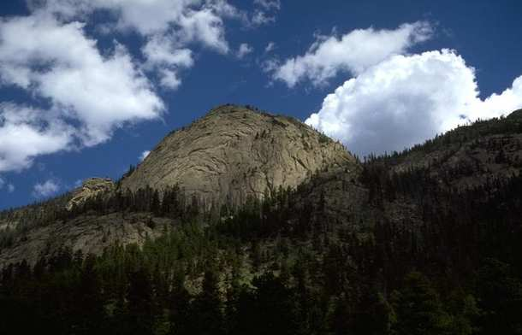
Holy, Holy, Holy 1/4
圣哉，圣哉，圣哉，全能大主宰！
清晨我众歌颂，欢声上达天庭；
圣哉，圣哉，圣哉，慈悲全能主宰，
讚美三一神，父子与圣灵。

Slide 23
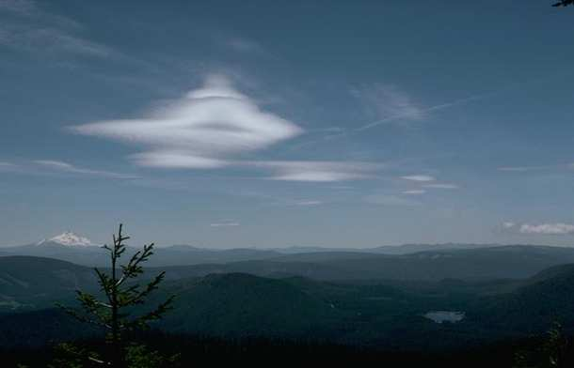
Holy, Holy, Holy 2/4
圣哉，圣哉，圣哉，众圣都敬拜，
放下黄金冠冕，环绕在水晶海；
千万天使天军，俯伏叩拜主前，
昔在而今在，永在亿万年。

Slide 24
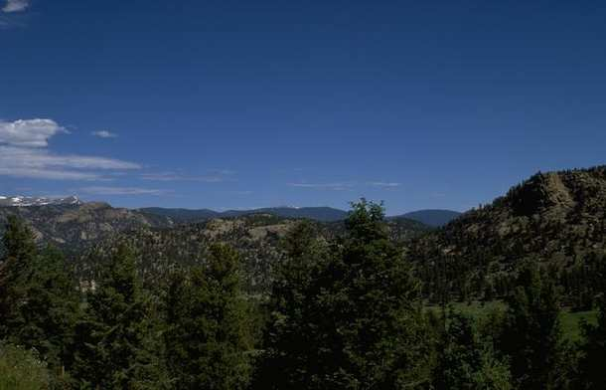
Holy, Holy, Holy 3/4
圣哉，圣哉，圣哉，主庄严威荣；
罪人昏昧难见，因黑暗罪深重；
惟独上主至圣，惟独上主至尊，
全能又全爱，至圣洁真神。

Slide 25
Holy, Holy, Holy 4/4
圣哉，圣哉，圣哉，全能大主宰！
地上天空海洋，万物同颂主名；
圣哉，圣哉，圣哉，慈悲全能主宰，
讚美三一神，父子与圣灵。

Slide 26
以弗所 4:4
195
b.5.
一位神
超越万有贯彻万有 在万有之中
一个身体
一位圣灵
一位
主
一个
信仰
一个盼望
一种洗礼
Marva Dawn, The Unnecessary Pastor, 237

Slide 27
以弗所4:5
195
b.5.
一位神
超越万有贯彻万有 在万有之中
一个身体
一位
圣灵
一
位主
一个
信仰
一个盼望
一种洗礼
Marva Dawn, The Unnecessary Pastor, 237

Slide 28
以弗所4:6
195
b.5.
一位神
超越万有贯彻万有 在万有之中
一个身体
一位
圣灵
一
位主
一个
信仰
一个盼望
一种洗礼
Marva Dawn, The Unnecessary Pastor, 237

Slide 29
以弗所4:4-6
195
b.5.
一位父神
超越万有
贯彻万有
在万有之中
v. 6
一个
身体
一位 圣灵
一
位主
一个
信仰
v. 4
v. 5
一个盼望
一种洗礼
Marva Dawn, The Unnecessary Pastor, p. 237

Slide 30
耶稣受了洗，
立刻从水中上来；
忽然，天为他开了，
他看见 神的灵，好象鸽子降下来，落在他身上；
又有声音从天上来，说：
“这是我的爱子，我所喜悦的。
195
b.2.
马太3:16-17 (CNVS)

Slide 31
195
b.4.
所以，你们要去使万民作我的门徒，
奉
父
子
圣灵
的名，给他们施洗
马太 28:19 (CNVS)

Slide 32
195
b.5.
恩赐有许多种，
却是同一位圣灵所赐的； 服事的职分有许多种，
但是同一位主；
工作的方式也有许多种，
但仍是一位 神，
是他在众人里面作成一切。
林前12:4-6 (CNVS)

Slide 33
195
b.5.
愿
主耶稣基督
的恩惠，
神
的慈爱，
圣灵
的契通，
常与你们众人同在
林后 13:14 (CNVS)

Slide 34
195
b.5.
就是照着
父 神
的预知蒙拣选，借着
圣灵
得成圣洁，因而顺服，并且被
耶稣基督
的血洒过的人。
愿恩惠平安多多地加给你们。
彼前1:2 (CNVS)

Slide 35
195
b.5.
但你们呢，亲爱的，
你们要在至圣的信仰上建立自己，
在圣灵里祷告，
要保守自己在 神的爱中，
仰望我们主耶稣基督
的怜悯，
直到永生。
犹 20-21 (CNVS)

Slide 36
以弗所4:4-6
195
b.5.
一位父神
超越万有
贯彻万有
在万有之中
v. 6
一个
身体
一位 圣灵
一
位主
一个
信仰
v. 4
v. 5
一个盼望
一种洗礼
Marva Dawn, The Unnecessary Pastor, p. 237

Slide 37
三位一体的错误观点
195
1. 三神论: 三位分开各自有不同位格的神
2. 形态论: 一位显现成三种形态的神
3. 神体一位论: 只有一位是真神（在三位一体的其他两位都不是神）
4. 胡说八道论: 一位神而同时也是三位的神

Slide 38
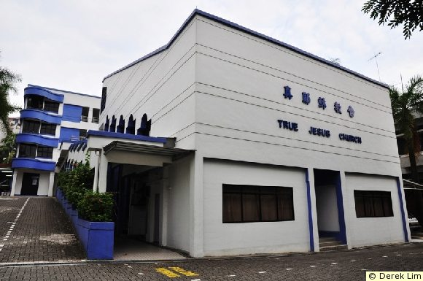
真耶稣教会，亚当路
200
“耶稣是天父” !! ??
= 形相论

Slide 39

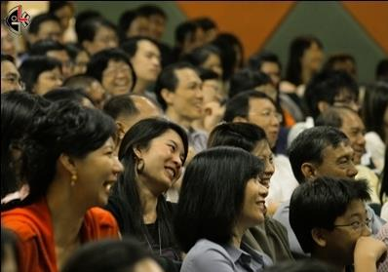
真耶稣教会相信什么?
真耶稣教会的身份认证
200
+
在真耶稣教会的洗礼 ( 低头的)
+
被真耶稣教会的牧师洗脚
+
圣餐 (变质说)
+
圣灵的承认接纳
+
说方言
+
(基督里的信心？ 没有!)
=
救恩 ! ? ! ?

Slide 40
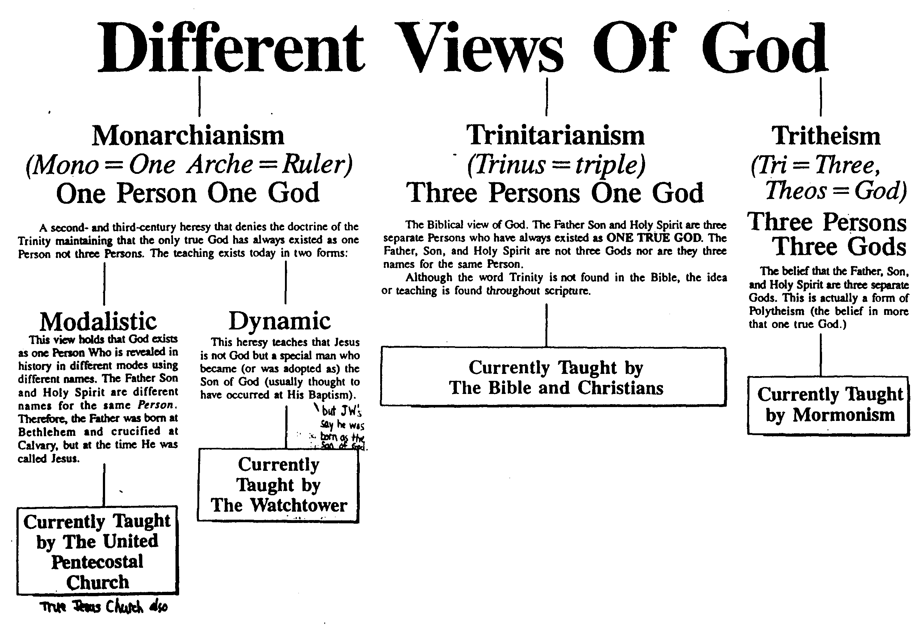
对神的不同观点
197
神格唯一论
一位,一神
三神论
三位,三神
三位一体论
三位,一神
这是在第二和三世纪所出现的异端教导.这教导否认三位一体论,且强烈的执着真正的神以来都只有一个位格,不是三个.这种教导至今认然存在.两种常见的就是:
这是符合圣经的教导. 圣父,圣子,圣灵是三个格位.这三格位从开始已经存在为一位真神.圣父,圣子,圣灵不是三位个别的神,也不是用在一位神身上的三种不同的名字.
虽然“三位一体”这个字眼在圣经中找不到,但其思想或教导在圣经内是非常普遍的.
为三一道理之解释,重三位个别之存在,似暗示三位独立之神.这原来是一种多神教的思想(也就是说,相信有多过一位真神的存在.)
形态论;形象主义.
这个观点的主要思想是神以一个位格的身份存在.祂以不同的模式和名称显现在这个世界里,介入人类的历史当中.圣父,圣子,圣灵都是祂(以一个位格的身份)所用的三种不同的号称.也就是说圣父在伯利恒降生,在加略山接受十架苦刑,但那个时候祂的号称是耶稣.
动态主义.
这个异端观点的主要思想是教导耶稣不是神.他只不过是一个特别的人.这个人成为神的儿子(也有些说法是他被神收养).通常持着这观点的人人为这为特别的人(耶稣)是在他受洗礼的时候被神收养的.[但“耶和华见证会”说耶稣一出生是就已经是上帝的儿子。]
目前这是“统一五旬节派教”和“真耶稣教会”的教理.
目前这是“守望台”月刊所教的教理.
目前这是圣经和基督教的教理.
目前这是摩门教的教理.
Notes:
Note: In case you need to refer to the original table in English, it is hidden “behind” the light blue screen. You can view it by clicking on the blue screen and shift it around. =)

Slide 41
6. 圣经在以下的经文证明了以上的主张：父、子、圣灵，
拥有一样的属性/相称
194
父
是
不是
不是
神
是
是
子
灵
不是

Slide 42
圣灵与人的关系
ix
旧约 | 新约
单单内住在一些神人身上， 例如约书亚 (民数记. 27:18; 就如外邦人的王的见证，启. 41:38; 但以理. 4:8; 5:11-14) | 内住在所有信徒身上 (林前. 12:13)
内住在人身上 (士师记. 3:10) | 来到众人中(林前. 6:19)
暂时的内住：参孙 (士师记. 13:10 对比. 16:20), 扫罗 (撒前. 10:10 对比. 16:14) | 永远内住 (约翰 14:16)
赋予能力或恩赐单单只在一些人身上 (出. 31:3) | 赋予和恩赐无限量的 (弗. 1:3) 每个信徒身上 (林前. 12:7, 11, 18)
Notes:
Indwelt only some men of God, such as Joshua
cf. the testimonies of pagan kings in
Came on persons
Temporary indwelling: Samson
Enabling or gifting limited to some people
Indwells all believers in Christ
Comes in persons
Permanent indwelling
Enabling or gifting unlimited for all believers

Slide 43
圣灵与人的关系
ix
旧约 | 新约
受圣灵的洗不存在(徒 1:5; 约翰 7:37-39) | 圣灵的洗是赐予每个基督徒的 (林前. 12:13)
个人被圣灵充满 (特别是那些不大可能的人) | 圣灵充满神的整个肢体 (弗. 5:18)
某个领袖被圣灵充满为的是国家的利益 | 领袖或跟随者被圣灵充满是未来教会整体的好处
圣灵充满单单在犹太人身上 | 圣灵充满在犹太人和外邦人身上

Slide 44

我们应当向圣灵祷告吗？
xi
如果我们可以又或不可以向圣灵祷告，它的象征意义又是什么呢？
Notes:
----- Meeting Notes (21/1/16 21:38) -----
You can worship the Spirit because He is God and only God should be worshipped.
If you could not worship the Spirit, then he wouldn't be God.
Westminster Confession 21.2—"Religious worship is to be given to God, the Father, Son and Holy Ghost..."

Slide 45
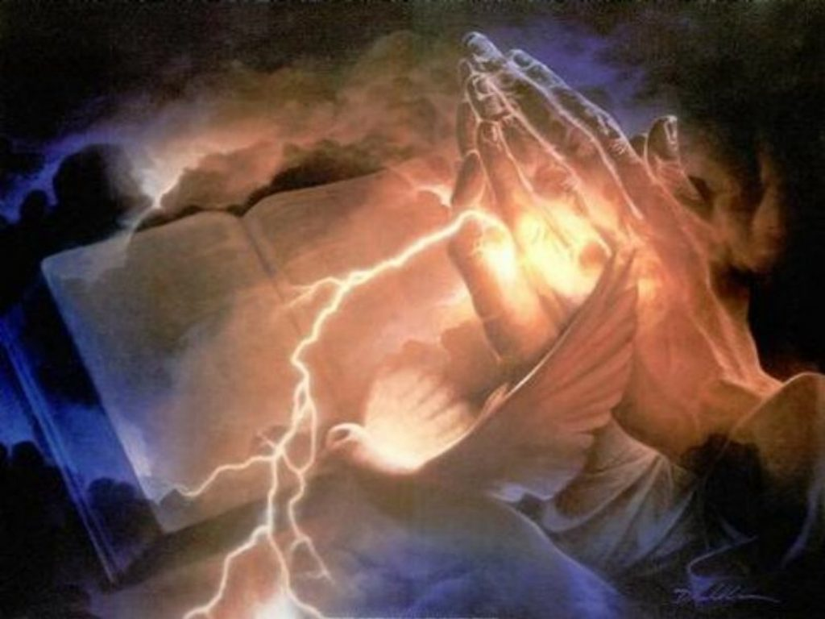
我们应当向圣灵祷告吗？
xi
宗教敬拜是当归给圣父，圣子和圣灵，和神本身；并不是给予天使们，圣徒们，或者任何受造之物，又或者，在堕落后，并不是没有了中保，并不是任何其他的中保，除了基督自己.
韦斯敏斯德信条 21.2
(AD 1643-1646)

Slide 46
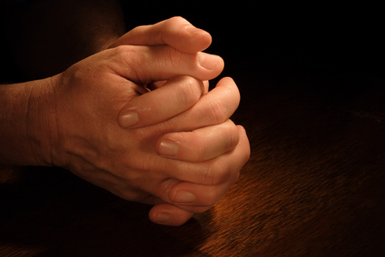
古德恩，系统神学, 381
xii
“ 但是，我们应否向圣灵祷告？虽然在新约圣经中没有直接提及向圣灵祷告，没有阻止如此的祷告，对于圣灵，就如圣父和圣子，是完全的神并且值得我们的祷告以及是满有能力回应我们的祷告的。”

Slide 47
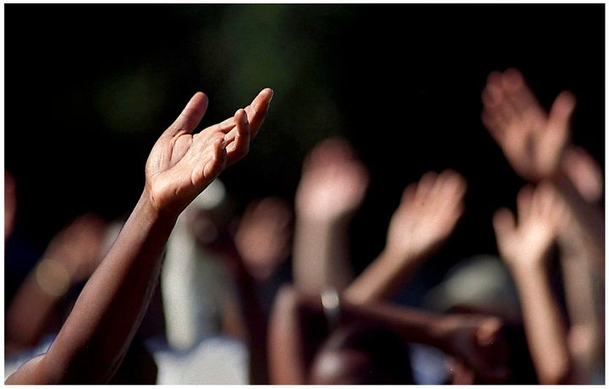
永生神的灵
xii
求永生真神的灵，今来复兴我，
求永生真神的灵，今来复兴我，
碎我，熔我，掏我，用我，
求永生真神的灵，今来复兴我。
求永生真神的灵，今来复兴我，
求永生真神的灵，今来复兴我，
碎我，熔我，掏我，用我，
求永生真神的灵，今来复兴我
But should we pray to the Holy Spirit? Though no prayers directly addressed to the Holy Spirit are recorded in the New Testament, there is nothing that would forbid such prayer, for the Holy Spirit, like the Father and the Son, is fully God and is worthy of prayer and is powerful to answer our prayers.

Slide 48
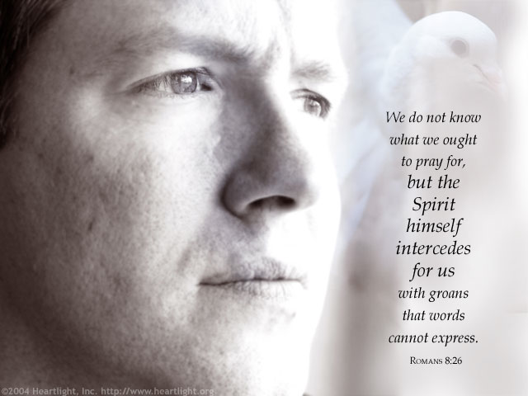
xiii
原来我们不晓得应当怎样祷告，
但圣灵
亲自用不可言喻的叹息，
替我们
祈求。
罗马 8:26

Slide 49


三位一体之图
198
圣父
是
不是
不是
上帝
是
是
圣子
圣灵
不是
H. Wayne House, Charts of Christian Theology and Doctrine, 45

Slide 50


圣灵论链接地址 BibleStudyDownloads.org
免费获得该讲解!
圣经学习下载

